Slide 1
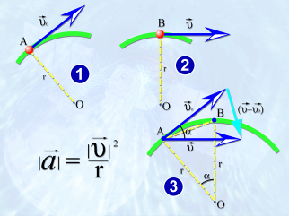
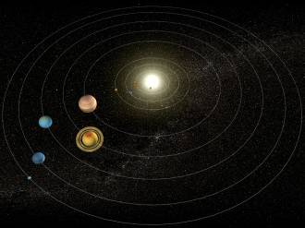
Движение по окружности

Slide 2
ДВИЖЕНИЕ ПО ОКРУЖНОСТИ
– движение криволинейное, так как траекторией является окружность.
– движение равномерное, так как модуль
скорости не меняется V
– вектор скорости направлен по касательной к окружности
– вектор ускорения направлен а а
к центру окружности V V

Slide 3
ХАРАКТЕРИСТИКИ ДВИЖЕНИЯ
Величина | Обозн | Единица | Формула
Период - время совершения одного оборота | Т | c
Частота - количество оборотов в единицу времени | ν
Линейная скорость | V | м/с
Угловая скорость | ω | рад/с
Ускорение | a | м/с²

Slide 4
Шар, вращающийся на нити длиной 80см, совершил за одну минуту 150 оборотов. Определить все параметры вращательного движения
Дано: СИ Решение
R=80cм =0,8м T = 60:150 = 0,4c
t = 1мин =60с ν = 1:0,4 = 2,5
N = 150 ω = 2πν ω=2·3,14·2,5 = 15,7рад/с
v, T, a,ν,ω-? V =2·3,14·0,8:0,4=12,56м/с
a = (12,56)²:0,8=197м/с²
Ответ:

Slide 5
ВОПРОСЫ
1. Как направлен вектор скорости?
2. Как направлен вектор ускорения?
3. Какой угол между скоростью и ускорением?
4. По какой формуле рассчитывается ускорение?
5. Какие параметры описывают движение?
6. Что называется периодом?
7. Что называется частотой?
8. В каких единицах измеряется угловая скорость?
9. Чему равно перемещение тела за период?
10. Как изменится ускорение, если радиус увеличить в 2 раза?

Slide 6
ВЫПОЛНИТЬ ТЕСТ
ВАРИАНТ 1 | ВАРИАНТ 2
1. Тело движется равномерно по окружности в направлении часовой стрелке. Как направлен вектор ускорения при таком движении? а) 1 б) 2 в) 3 г) 4 | 1. Тело движется равномерно по окружности в направлении против часовой стрелки. Как направлен вектор ускорения при таком движении? а) 1 б) 2 в) 3 г) 4
2. Автомобиль движется на повороте по круговой траектории радиусом 50 м с постоянной по модулю скоростью 10 м/с. Каково ускорение автомобиля? а) 1 м/с² б) 2 м/с² в) 5 м/с² г) 0 | 2. Скорость крайних точек точильного круга радиусом 10 см равна 60 м/с. Чему равно их центростремительное ускорение? а) 6 м/с²; б) 360 м/с²; в) 3600 м/с²; г) 36000 м/с².

Slide 7
ВАРИАНТ 1 | ВАРИАНТ 2
3. Тело движется по окружности радиусом 10 м. Период его вращения равен 20с. Чему равна скорость тела? а) 2 м/с ; б) 3,1 м/с; в) 6,2 м/с; г) 200 м/с | 3. Тело движется по окружности радиусом 5м. Период его вращения равен 10 с. Чему равна скорость тела? а) 2 м/с ; б) 3,1 м/с; в) 6,2 м/с; г) 50 м/с
4. Тело движется по окружности радиусом 5м со скоростью 20 м/с. Чему равна частота вращения? а) 200 с ; б) 4 с ;в) 0,25 с ; г) 0,64 с | 4. Тело движется по окружности радиусом 3м со скоростью 12 м/с. Чему равна частота вращения? а) 200 с ;б) 4 с ; в) 0,25 с ; г) 0,64 с
5. Автомобиль движется с постоянной по модулю скоростью по траектории. В какой из указанных точек траектории центростремительное ускорение минимально? а) 1; б) 2; в) 3 г) во всех точках одинаково. | 5. Автомобиль движется с постоянной по модулю скоростью по траектории. В какой из указанных точек траектории центростремительное ускорение максимально? а) 1; б) 2; в) 3 г) во всех точках одинаково.
-1
-1
-1
-1
-1
-1
-1
-1

Slide 8
ДОМАШНЕЕ ЗАДАНИЕ
§ 19 – 21
Выучить формулы и определения

